Slide 1
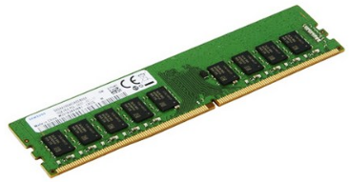
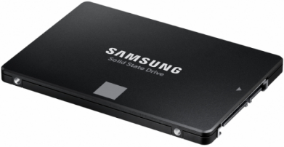
스태틱
Song.java
Song s01 = new Song("좋은날", "아이유", "Real", "이민수", "2010", -5);
// 필드
private String title;
private String artist;
private String album;
private String composer;
private String year;
private int track;
// 생성자
/*
public Song() {
//Song 힙영역에 올린다.
}
*/
public Song(String title, int track) {
//Song 힙영역에 올린다.
this.title = title;
if(track<0) {
this.track = 0;
}else {
this.track = track;
}
}
public Song(String title, String artist, String album, String composer, String year, int track) {
//Song 힙영역에 올린다.
this(title, track);
this.artist = artist;
this.album = album;
this.composer = composer;
this.year = year;
//this.title = title;
//this.track = track;
}
// 메소드 gs
// 메소드 일반
public void showInfo() {
System.out.println(artist + ", " + title + " (" + album + ", " + year + ", " + track + "번 track, " + composer + " 작곡 )");
}
this()
Song s01
Song s02
Point p02
스택
0x234
0x555
0x444
힙
0x234
Point
0x555
Point
0x444
Point
// 필드
private String title;
private String artist;
private String album;
private String composer;
private String year;
private int track;
// 생성자
// 메소드 gs
// 메소드 일반
public void showInfo() {
System.out.println(artist + ", " + title + " (" + album + ", " + year + ", " + track + "번 track, " + composer + " 작곡 )");
}
//필드
private int x ;
private int y ;
//생성자
//디폴트생성자 사용
//메소드 겟터세터
public void setX(int x) {
this.x = x;
}
public void setY(int py) {
y = py;
}
public int getX() {
return x;
}
public int getY() {
return y;
}
//메소드 일반
public void draw() {
//그리는 복잡한 기능을 구현해야된다고 가정.....
System.out.println("점[x=" + x + ", y=" + y + "]을 그렸습니다.");
}
//필드
private int x = 10;
private int y = 23 ;
//생성자
//메소드 겟터세터
public void setX(int x) {
this.x = x;
}
public void setY(int py) {
y = py;
}
public int getX() {
return x;
}
public int getY() {
return y;
}
//메소드 일반
public void draw() {
//그리는 복잡한 기능을 구현해야된다고 가정.....
System.out.println("점[x=" + x + ", y=" + y + "]을 그렸습니다.");
}
GoodsApp.java
public class GoodsApp{
public static void main(String[] args){
메인스토리 작성
}
}

Slide 2
스태틱
Point.java
//필드
private int x ;
private int y ;
//생성자
public Point() {
//Point 힙에 올리는일
}
public Point(int x, int y) {
//Point 힙에 올리는일
this.x = x;
this.y = y;
}
//메소드 겟터세터
public void setX(int x) {
this.x = x;
}
public void setY(int py) {
y = py;
}
public int getX() {
return x;
}
public int getY() {
return y;
}
//메소드 일반
public void draw() {
//그리는 복잡한 기능을 구현해야된다고 가정.....
System.out.println("점[x=" + x + ", y=" + y + "]을 그렸습니다.");
}
Point p01
Point p02
Point p02
스택
0x234
0x555
0x444
힙
0x234
Point
0x555
Point
0x444
Point
//필드
private int x ;
private int y ;
//생성자
//디폴트생성자 사용
//메소드 겟터세터
public void setX(int x) {
this.x = x;
}
public void setY(int py) {
y = py;
}
public int getX() {
return x;
}
public int getY() {
return y;
}
//메소드 일반
public void draw() {
//그리는 복잡한 기능을 구현해야된다고 가정.....
System.out.println("점[x=" + x + ", y=" + y + "]을 그렸습니다.");
}
//필드
private int x ;
private int y ;
//생성자
//디폴트생성자 사용
//메소드 겟터세터
public void setX(int x) {
this.x = x;
}
public void setY(int py) {
y = py;
}
public int getX() {
return x;
}
public int getY() {
return y;
}
//메소드 일반
public void draw() {
//그리는 복잡한 기능을 구현해야된다고 가정.....
System.out.println("점[x=" + x + ", y=" + y + "]을 그렸습니다.");
}
//필드
private int x = 10;
private int y = 23 ;
//생성자
//메소드 겟터세터
public void setX(int x) {
this.x = x;
}
public void setY(int py) {
y = py;
}
public int getX() {
return x;
}
public int getY() {
return y;
}
//메소드 일반
public void draw() {
//그리는 복잡한 기능을 구현해야된다고 가정.....
System.out.println("점[x=" + x + ", y=" + y + "]을 그렸습니다.");
}
GoodsApp.java
public class GoodsApp{
public static void main(String[] args){
메인스토리 작성
}
}

Slide 3
스태틱
Goods.java
//필드
private String name
private int price
//생성자
public Goods() {
//Goods 메모리(힙)에 올리는거
}
public Goods(String name, int price) {
Goods 메모리(힙)에 올리는거
this.name = name;
this.price = price;
}
//메소드 겟터세터
public void setName( String name ){
this.name = name;
}
public void setPrice( int price ){
this.price = price;
}
public String getName(){
retrun name;
}
public int getPrice() {
return price;
}
//메소드 일반
public void showInfo() {
System.out.println("상품이름: " + name);
System.out.println("가격:" + this.getPrice());
System.out.println("===========================");
}
Goods camera = new Goods();
Goods camera
Goods camera2
스택
0x888
0x444
힙
0x234
Goods
0x444
Goods
0x888
Goods
//필드
private String name
private int price
//생성자
//메소드 겟터세터
public void setName( String name ){
this.name = name;
}
public void setPrice( int price ){
this.price = price;
}
public String getName(){
retrun name;
}
public int getPrice() {
return price;
}
//메소드 일반
public void showInfo() {
System.out.println("상품이름: " + name);
System.out.println("가격:" + this.getPrice());
System.out.println("===========================");
}
//필드
private String name
private int price
//생성자
//메소드 겟터세터
public void setName( String name ){
this.name = name;
}
public void setPrice( int price ){
this.price = price;
}
public String getName(){
retrun name;
}
public int getPrice() {
return price;
}
//메소드 일반
public void showInfo() {
System.out.println("상품이름: " + name);
System.out.println("가격:" + this.getPrice());
System.out.println("===========================");
}
//필드
private String name
private int price
//생성자
//메소드 겟터세터
public void setName( String name ){
this.name = name;
}
public void setPrice( int price ){
this.price = price;
}
public String getName(){
retrun name;
}
public int getPrice() {
return price;
}
//메소드 일반
public void showInfo() {
System.out.println("상품이름: " + name);
System.out.println("가격:" + this.getPrice());
System.out.println("===========================");
}
GoodsApp.java
public class GoodsApp{
public static void main(String[] args){
메인스토리 작성
}
}

Slide 4
스태틱
Goods.java
//필드
private String name
private int price
//생성자
public Goods() {
//Goods 메모리(힙)에 올리는거
}
public Goods(String name, int price) {
Goods 메모리(힙)에 올리는거
this.name = name;
this.price = price;
}
//메소드 겟터세터
public void setName( String name ){
this.name = name;
}
public void setPrice( int price ){
this.price = price;
}
public String getName(){
retrun name;
}
public int getPrice() {
return price;
}
//메소드 일반
public void showInfo() {
System.out.println("상품이름: " + name);
System.out.println("가격:" + this.getPrice());
System.out.println("===========================");
}
Goods camera = new Goods();
Goods camera
Goods computer
스택
0x234
0x444
힙
0x234
Goods
0x444
Goods
//필드
private String name ="니콘"
private int price = 400000
//생성자
//메소드 겟터세터
public void setName( String name ){
this.name = name;
}
public void setPrice( int price ){
this.price = price;
}
public String getName(){
retrun name;
}
public int getPrice() {
return price;
}
//메소드 일반
public void showInfo() {
System.out.println("상품이름: " + name);
System.out.println("가격:" + this.getPrice());
System.out.println("===========================");
}
//필드
private String name = "그램"
private int price = 1000000
//생성자
//메소드 겟터세터
public void setName( String name ){
this.name = name;
}
public void setPrice( int price ){
this.price = price;
}
public String getName(){
retrun name;
}
public int getPrice() {
return price;
}
//메소드 일반
public void showInfo() {
System.out.println("상품이름: " + name);
System.out.println("가격:" + this.getPrice());
System.out.println("===========================");
}
GoodsApp.java
public class GoodsApp{
public static void main(String[] args){
메인스토리 작성
}
}

Slide 5
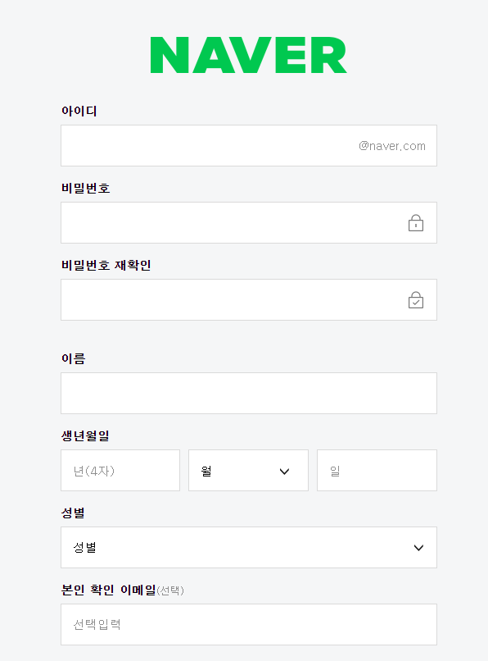
id=aaa,
pw=bbb
userid
iremys

Slide 6
int a
a
0 | 0 | 0 | 0 | 0 | 0 | 0 | 0 | 0 | 0
0 | 0 | 0 | 0 | 1 | 1 | 0 | 0 | 0 | 0
0 | 0 | 0 | 0 | 0 | 1 | 0 | 0 | 0 | 0
0 | 0 | 0 | 0 | 0 | 1 | 0 | 0 | 0 | 0
0 | 0 | 0 | 0 | 0 | 1 | 0 | 0 | 0 | 0
0 | 0 | 0 | 0 | 0 | 1 | 0 | 0 | 0 | 0
0 | 0 | 0 | 0 | 1 | 1 | 1 | 0 | 0 | 0
0 | 0 | 0 | 0 | 0 | 0 | 0 | 0 | 0 | 0

Slide 7
int myAge
Sanner sc
int a
25
0x555
a
0x555
Scanner
0x555
Scanner

Slide 8
git 초기화(변경감지)
버전확정전 임시저장소
버전관리
push
git-test
메세지
5/1
xx.xx
Ex01.java
Ex03.java
add
=Ex01.java
-Ex02.java
+Ex02.java
commit
xx.xx
Ex01.java
5/2
xx.xx
=Ex01.java
+Ex02.java
5/2
xx.xx
=Ex01.java
-Ex02.java
+Ex03.java
working directory
stage
HEAD

Slide 9
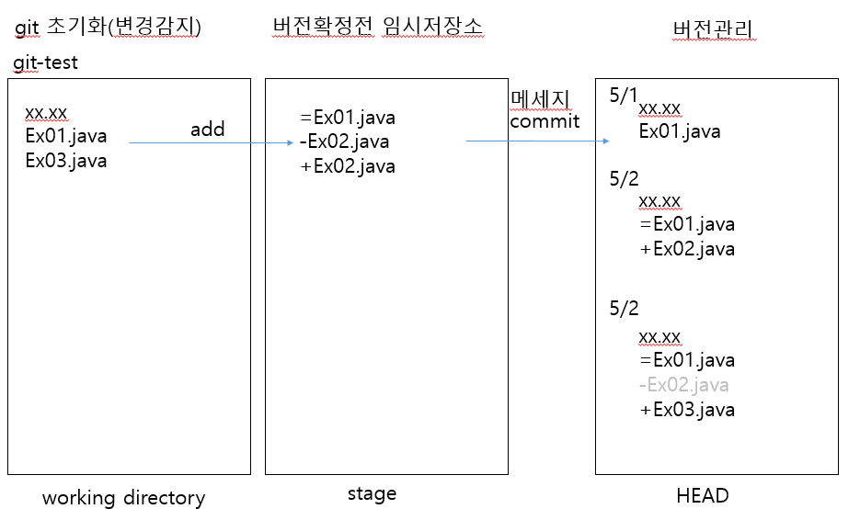
github
미국
javaclz2021
git-test
workspace_front
pull
레파지토리정보
아이디
비밀번호
pull
push
push
집
Ex01.java
import
강남역
git-test

Slide 10
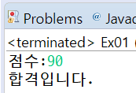
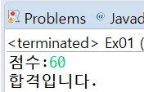
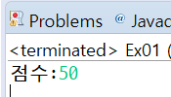
s
값을 입력받는다
값을 변수에 담는다
변수가 60보다 큰가?(60포함)
"합격입니다."
종료
변수가 60보다 작으면(60포함X)
종료
scanner
"점수:"
point 입력받음
point 60이상이냐?
false
59
60
90
true
"합격입니다"
e

Slide 11
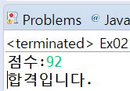
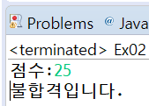
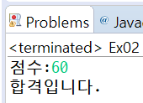
s
값을 입력받는다
을 변수에 담는다
변수가 60보다 큰가?(60포함)
"합격입니다."
종료
변수가 60보다 작으면(60포함X)
"불합격입니다."
종료
scanner
"점수:"
point 입력받음
point 60이상이냐?
false
25
60
92
true
"합격입니다"
"불합격입니다."
e

Slide 12
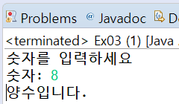
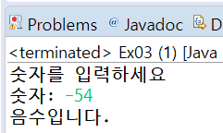
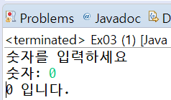
s
(scanner)
"숫자를 입력하세요" 출력
숫자를 입력받는다
숫자 0보다 크냐? true "양수입니다." 종료
숫자 0보다 크냐? false "음수입니다."
"숫자를 입력하세요"
"숫자:"
숫자 입력받음 num
num >0
-54
0
false
num < 0
false
0
true
8
true
-54
"양수입니다."
"음수입니다."
"0입니다."
e

Slide 13
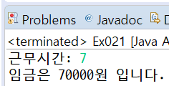
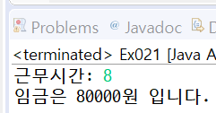
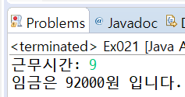
s
1.시간입력받음 (scanner)
"근무시간:"
0 -1
1~8 시간→시간*10000 (8시간포함)
time 입력받음
9~ 시간→ 8*10000 + 1*12000
-3
time>8
false
출력
6, 8
true
(예)
time>0
false
s
true
출력 8*10000 + (time-8)*12000
출력 time*10000
잘못된 값
e

Slide 14
s
1.시간입력받음 (scanner)
"근무시간:"
0 -1
1~8 시간→시간*10000 (8시간포함)
time 입력받음
9~ 시간→ 8*10000 + 1*12000
-3
time<1
false
출력
6, 8
true
(예)
time<9
false
s
true
잘못된값
출력 time*10000
출력 8*10000 + (time-8)*12000
e

Slide 15
s
"점수를입력하세요"
X /3 →1 f
X /3 →2 f
O /3 →0 t
X /3 →1 f
X /3 →2 f
O /3 →0 t
어떤숫자를 /3 나머지 0
num 입력
false
num % 3 == 0
6, 8
true
(예)
"num 3의 배수입니다."
"num 3의 배수가 아닙니다.."
e

Slide 16
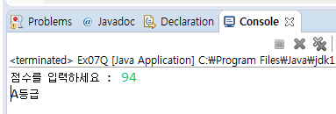
A
B
C
D
F
점수를 입력받아 등급을 표시하는 프로그램을 작성하세요
90점 이상 이면 “A등급”
80점 이상~89점 이면 “B등급”
70점 이상~79점 이면 “C등급”
60점 이상~69점 이면 “D등급”
60점 미만이면 “F등급
100
90
80
70
60
0
s
95
점수 입력 point
75
point >= 90
F
T
85
F
90
80
90 > point >= 80
80 > point >= 70
F
T
75
T
F
70
70 > point >= 60
65
45
60
T
0
"A등급"
"B등급"
"C등급"
"D등급"
"F등급"
s

Slide 17
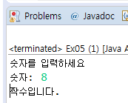
s
숫자를 입력받아 아래와 같이 출력되는 프로그램을 작성하세요
입력받은 수가
양수일때
짝수이면 “짝수” 출력
홀수 이면 “홀수” 출력
음수이면 “음수” 라고 출력
0 이면 “0” 으로 출력
숫자 입력받음 num
양수니?
0, -3, 99, -100
F
1,2,3 4 99
true
음수니?
F
짝수냐?
F
-3, 99, -100
2, 4 98
T
T
"짝수"
"홀수"
"음수"
"0"
e

Slide 18
s
숫자를 입력받아 아래와 같이 출력되는 프로그램을 작성하세요
입력받은 수가
양수일때
짝수이면 “짝수” 출력
홀수 이면 “홀수” 출력
음수이면“음수” 라고 출력
0 이면 “0” 으로 출력
code 입력받음
code
code==1
False
True
code==2
False
True
code==3
False
1
code==4
False
True
True
"101호"
"202호"
"303호"
"404호"
"상담원"
e

Slide 19
숫자를 입력받아 아래와 같이 출력되는 프로그램을 작성하세요
입력받은 수가
양수일때
짝수이면 “짝수” 출력
홀수 이면 “홀수” 출력
음수이면“음수” 라고 출력
0 이면 “0” 으로 출력
s
code 입력받음
code
code
case 1
case 2
case 3
case 4
default
"101호"
"202호"
"303호"
"404호"
"상담원"
e

Slide 20
Github
Practice01
Ex01
Ex02
push
pull
push
집
Practice01
Ex01
Ex02
Ex03
Ex04
학원
Practice01
Ex01
Ex02
Ex03 "03"
Ex04 "04"
Ex05 "05"

Slide 21
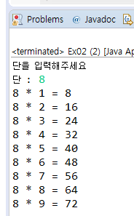
s
숫자 입력받음 dan (8)
dan | c | i | c<9 | 출력 | c++ | i++
8 | 0 | 1 | 0<9 t | 8*1=8 | 0->1 | 1→2
 |  |  | 1<9 t | 8*2=16 | 1->2 | 2→3
초기값: i = 1 (카운터)
i<=9 (조건식)
조건식
dan * i = (dan*i)
i++
증감식
e

Slide 22
sum=0
1+2+3+4+5+6+7+8+9+10
00 0
01 0 + 1
sum + 1
sum=sum+i
02 1+2
sum + 2
03 1+2+3
sum + 3
04 1+2+3+4
sum + 4
05 1+2+3+4+5
sum + 5
sum + 10
10 1+2+3+4+5+6+7+8+9+10

Slide 23
s
dan dan<=9 i i<=9 출력내용 i++ dan++
2 2<=9 t 1 1<=9 t 2*1=2 1→2
2 2<=9 t 2*2=4 2→3
3 3<=9 t 2*3=6 3→4
4 4=<9 t 2*4=8 4→5
.. … .. 8→9
9 9=<9 t 2*9=18 9→10
10 10=<9 f 2→3
3 3<=9 t 1 1<=9 t 3* 1 = 3 1→2
dan=2 ; dan<=9 ; dan++
i=1 ; i<=9 ; i++
dan * i = dan* i
2 * 1 = 2
2 * 2 = 4
2 * 3 = 6
2 * 4 = 8
2 * 5 = 10
2 * 6 = 12
2 * 7 = 14
2 * 8 = 16
2 * 9 = 18
…. ←중간생략
9 * 3 = 27
9 * 4 = 36
9 * 5 = 45
9 * 6 = 54
9 * 7 = 63
9 * 8 = 72
9 * 9 = 81
단 2~9 증가한다.
단은 인덱스 가 1~9까지 증가하면 1단 올라간다.
e

Slide 24
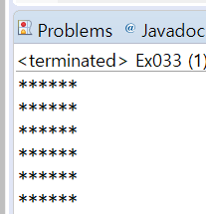
s
y y<=6 x x<=6 출력 x++ y++
1 1<=6 t 1 1<=6 t * 1→2
2 2<=6 t ** 2→3
5→6
6 6<=6 t ****** 6→7
7 7<=6 f /n 1→2
2 2<=6 t 1 1<=6 t * 1→2
2 2<=6 t ** 2→3
5→6
6 6<=6 t ****** 6→7
7 7<=6 f /n 2→3
int y=1; y<=6; y++
int x=1; x<=y; x++
"*"
줄바꿈
가로로 6번 반복
줄바꿈
e

Slide 25
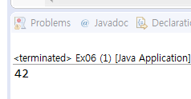
6의 배수이자 14의 배수인 가장 적은 정수 찾기
s
int num = 1;
true
6의배수 14의 배수 → X
6의배수 14의 배수 → X
6의배수 14의 배수 → X
6의배수 14의 배수 → X
6의배수 14의 배수 → X
6의배수 14의 배수 → X
6의배수 14의 배수 → X
6의배수 14의 배수 → X
6의배수 14의 배수 → X
6의배수 14의 배수 → X
6의배수 14의 배수 → X
6의배수 14의 배수 → X
6의배수 14의 배수 → X
6의배수 14의 배수 → X
False
num%6==0 && num%14==0
True
num++;
"num"
break;
int num = 1;
e

Slide 26
double num= Math.random();
1 10
String 문자열비교
input.equals("y")
Math.random() *10
0.0<= Math.random() < 10+1
0 →1
0.1 →2
0.111 →2
0.2 →3
0.22 →3
9.99999999 *10 →10

Slide 27
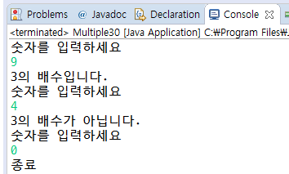
s
true
"숫자를 입력하세요"
num 숫자입력
num==0
True
3 → 3의 배수입니다.
4 → 3의 배수가 아닙니다.
2 → 3의 배수가 아닙니다.
0 → 종료
False
break;
num%3==0
False
True
"3의배수입니다."
"3의배수가 아닙니다."
e

Slide 28
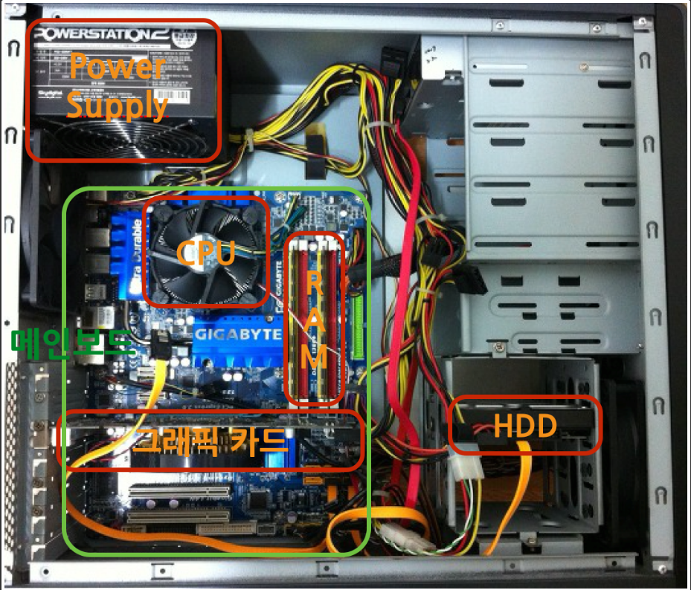
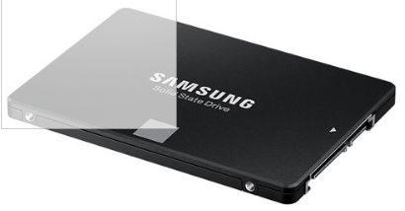

Slide 29
스태틱 영역
Scanner sc = new Scanner(System.in)
String.java
int num
String str
Scanner sc
19
0x555
0x666
Scanner.java
스택 영역
nextLine()
nextInt()
0x555
String
0x666
Scanner
힙 영역
"안녕하세요"
nextInt()
nextLine()

Slide 30
스태틱 영역
Scanner sc = new Scanner(System.in)
int no01
int no05
int no04
String.java
12
45
3
int no03
int no06
Scanner.java
7
int no02
14
스택 영역
34
nextLine()
nextInt()
int[] no
0x888
0x888
힙 영역
12
34
7
3
45
14
[0]
[1]
[2]
[3]
[4]
[5]

Slide 31
스태틱
num01→3
no →3
int num01
int no
num01→7
3→7
3
int num01 = 3;
int no = num01;
num01 = 7
스택
int[] arrayA
int[] arrayB
int[] arrayB
for(int i=0; i<arrayA.length; i++){
println(arrayA[i];
}
0x555
0x555
0x666
int[] arrayB = arrayA
int[] arrayA = new int[3];
arrayA[0] = 4;
arrayA[1] = 99;
arrayA[2] = 7;
int[] arrayB = new int[3];
arrayB[0] = 4;
arrayB[1] = 99;
arrayB[2] = 7;
힙
0x555
0x666
int length = 3
int length = 3
100
99
7
4
99
7
arrayA[0]→100
[0]
[1]
[2]
[0]
[1]
[2]
int[] arrayA[0] = 100
arrayB[0]→100

Slide 32
스태틱
#Scanner.java
int[] arrayB = new int[3];
arrayB[0] = 4;
arrayB[1] = 99;
arrayB[2] = 7;
num01→3
no →3
Scanner sc = new Scanner(System.in)
new 힙 영역에 도장찍어라
#Scanner.java
num01→7
#int.java
스택
int[] arrayB = arrayA
Scanner sc
int num
int[] arrayB
for(int i=0; i<arrayA.length; i++){
println(arrayA[i];
}
0x777
5
0x666
int[] arrayA = new int[3];
arrayA[0] = 4;
arrayA[1] = 99;
arrayA[2] = 7;
힙
0x777
0x666
nextInt()
nextLint()
int length = 3
4
99
7
arrayA[0]→100
[0]
[1]
[2]
int[] arrayA[0] = 100
arrayB[0]→100

Slide 33
스태틱
char[] arrayC = new char[3];
arrayC[0] = '정'
arrayC[1] = '이';
arrayC[2] = '유';
String[] arrayS
String[] arrayS = new String[3];
arrayC[0] = "정우성"
arrayC[1] = "이효리";
arrayC[2] = "유재석";
0x666
스택
0x666
String[]
int num
힙
int length = 3
5
0x666
"정우성"
이효리
유재석
[0]
[1]
[2]

Slide 34
스태틱
char[] arrayC = new char[3];
arrayC[0] = '정'
arrayC[1] = '이';
arrayC[2] = '유';
String[] args
0x666
String[] arrayS = new String[3];
arrayC[0] = "정우성"
arrayC[1] = "이효리";
arrayC[2] = "유재석";
스택
힙
String[]
int num
0x666
0x666
int length = 5
am
hwang
il
young
i
[0]
[1]
[2]
[3]
[4]

Slide 35
스태틱
Goods.java
//필드
String name
int price
//생성자
//메소드 겟터세터
//메소드 일반
Goods camera
Goods computer
스택
0x234
0x444
GoodsApp.java
public class GoodsApp{
public static void main(String[] args){
Goods camera = new Goods()
camera.name ="니콘";
camera.price = 40000;
println(camera.name);
println(camera.price);
}
}
힙
0x234
Goods
0x444
Goods
//필드
String name = "니콘"
int price = 40000
//생성자
//메소드 겟터세터
//메소드 일반
//필드
String name ="그램"
int price = 1000000
//생성자
//메소드 겟터세터
//메소드 일반

Slide 36
스태틱
Goods.java
//필드
private String name
private int price
//생성자
public Goods(){
}
//메소드 겟터세터
//메소드 일반
public void setName( String name ){
this.name = name;
}
public void setPrice( int price ){
this.price = price;
}
public String getName(){
retrun name;
}
public int getPrice() {
if(this.price<0) {
return 0;
}else {
return price;
}
}
public void showInfo() {
System.out.println("상품이름: " + name);
System.out.println("가격:" + this.getPrice());
System.out.println("===========================");
}
Goods camera
Goods computer
Goods camera = new Godds();
스택
0x234
0x444
힙
0x234
Goods
0x444
Goods
//필드
private String name = "니콘"
private int price = 40000
//생성자
//메소드 겟터세터
//메소드 일반
public void setName( String name ){
this.name = name;
}
public void setPrice( int price ){
this.price = price;
}
public String getName(){
retrun name;
}
public int getPrice() {
if(this.price<0) {
return 0;
}else {
return price;
}
}
public void showInfo() {
System.out.println("상품이름: " + name);
System.out.println("가격:" + this.getPrice());
System.out.println("===========================");
}
//필드
private String name ="그램"
private int price = 1000000
//생성자
//메소드 겟터세터
//메소드 일반
public void setName( String name ){
this.name = name;
}
public void setPrice( int price ){
this.price = price;
}
public String getName(){
retrun name;
}
public int getPrice() {
if(this.price<0) {
return 0;
}else {
return price;
}
}
public void showInfo() {
System.out.println("상품이름: " + name);
System.out.println("가격:" + getPrice());
System.out.println("===========================");
}
GoodsApp.java
public class GoodsApp{
public static void main(String[] args){
메인스토리 작성
}
}

Slide 37
스태틱
Point.java
//필드
private int x ;
private int y ;
//생성자
//메소드 겟터세터
public void setX(int x) {
this.x = x;
}
public void setY(int py) {
y = py;
}
public int getX() {
return x;
}
public int getY() {
return y;
}
//메소드 일반
public void draw() {
//그리는 복잡한 기능을 구현해야된다고 가정.....
System.out.println("점[x=" + x + ", y=" + y + "]을 그렸습니다.");
}
Point p01
Point p02
스택
0x234
0x444
힙
0x234
Point
0x444
Point
//필드
private int x =5 ;
private int y =5;
//생성자
//메소드 겟터세터
public void setX(int x) {
this.x = x;
}
public void setY(int py) {
y = py;
}
public int getX() {
return x;
}
public int getY() {
return y;
}
//메소드 일반
public void draw() {
//그리는 복잡한 기능을 구현해야된다고 가정.....
System.out.println("점[x=" + x + ", y=" + y + "]을 그렸습니다.");
}
//필드
private int x = 10;
private int y = 23 ;
//생성자
//메소드 겟터세터
public void setX(int x) {
this.x = x;
}
public void setY(int py) {
y = py;
}
public int getX() {
return x;
}
public int getY() {
return y;
}
//메소드 일반
public void draw() {
//그리는 복잡한 기능을 구현해야된다고 가정.....
System.out.println("점[x=" + x + ", y=" + y + "]을 그렸습니다.");
}
GoodsApp.java
public class GoodsApp{
public static void main(String[] args){
메인스토리 작성
}
}

